Slide 1
Aula Prática – 8
Herança e Arquitetura em camadas

Slide 2
Para que serve herança?
Herança permite que novas classes possam ser derivadas de classes existentes

Slide 3
A classe existente é chamada de classe pai.
A classe derivada é chamada de classe filha.
A classe filha herda as características da classe pai.
Herda os atributos e métodos.
A classe filha é uma versão especializada da classe pai.
Java suporta apenas herança simples, ou seja, uma classe só pode herdar uma classe.

Slide 4
public class Conta {
private String numero;
protected double saldo;
public Conta (String numero, double saldo) {
this.numero = numero;
this.saldo = saldo;
}
public void creditar(double valor){
if(valor > 0){
this.saldo = this.saldo + valor;
}
}
}

Slide 5
public class Poupanca extends Conta {
private double taxa;
public Poupanca (String numero,
double saldo, double taxa) {
super(numero, saldo);
this.taxa = taxa;
}
public void renderJuros(){
this.creditar(this.saldo*taxa);
//uma chamada equivalente seria:
//super.creditar(super.saldo*taxa);
}
}

Slide 6
Que relações podemos fazer entre as seguintes clases??
Pessoa
Professor
Aluno
Monitor
Calouro xD

Slide 7
Modificadores de acesso
public: Acessível em qualquer lugar que possa acessar a classe.
private: Só acessível dentro da classe.
protected: Acessível por classe do mesmo pacote, ou por classes filhas (subclasses) independente de onde esteja.
default: Acessível apenas por classes de mesmo pacote.

Slide 8
Polimorfismo
É a característica em que uma classe que herde outra pode se “comportar” como a classe herdada, a classe filha é uma classe pai.

Slide 9
//Quais são os erros deste código?
public class Polimorfismo{
public static main(String []args){
Conta c1 = new Conta(“1”, 100);
Conta c2 = new Poupanca(“2”,200, 1.3);
Poupanca p1 = c1;
Poupanca p2 = new Conta(“3”, 40);
Poupanca p3 = (Poupanca) c2;
c2 = (Conta) p2;
}
}

Slide 10
//Quais são os erros deste código?
public class Polimorfismo{
public static main(String []args){
Conta c1 = new Conta(“1”, 100);
Conta c2 = new Poupanca(“2”,200, 1.3);
Poupanca p1 = c1;
Poupanca p2 = new Conta(“3”, 40);
Poupanca p3 = (Poupanca) c2;
c2 = (Conta) p2;
}
}

Slide 11
//Quais são os erros deste código?
public class Polimorfismo{
public static main(String []args){
Poupanca p1 = new Poupanca(“2”,200,1.4);
Conta c1 = p1;
Conta c2 = new Conta(“3”, 100);
c1.creditar(10);
p1.creditar(20);
p1.renderJuros();
((Poupanca)p1).renderJuros();
c1.renderJuros();
((Poupanca)c1).renderJuros();
((Poupanca)c2).renderJuros();
}
}

Slide 12
//Quais são os erros deste código?
public class Polimorfismo{
public static main(String []args){
Poupanca p1 = new Poupanca(“2”,200,1.4);
Conta c1 = p1;
Conta c2 = new Conta(“3”, 100);
c1.creditar(10);
p1.creditar(20);
p1.renderJuros();
((Poupanca)p1).renderJuros();
c1.renderJuros();
((Poupanca)c1).renderJuros();
((Poupanca)c2).renderJuros();
}
}

Slide 13
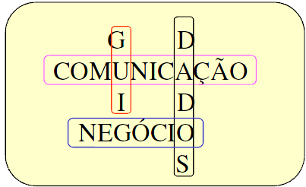
Arquitetura em camadas
Um programa complexo geralmente tem vários tipos de necessidades e funções. Por isso devemos ter cuidado!!
O código pode ficar confuso como uma “sopa de letrinhas”.

Slide 14
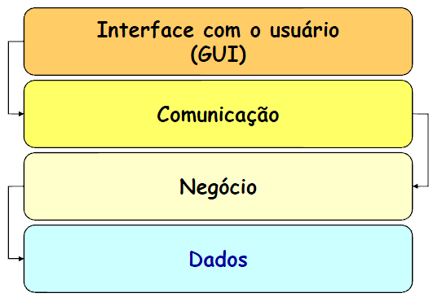
Arquitetura em camadas
A idéia deste tipo de arquitetura é organizar o código de forma que cada parte vai se comunicar com as camadas determinadas pelo diagrama de classes.

Slide 15
Arquitetura em camadas
GUI – Camada destinada com a interação com o usuário.
Comunicação - Camada para permitir acesso remoto aos serviços da aplicação, também chamada de Fachada.
Negócio - Camada inerente à aplicação, onde vão estar os métodos principais da aplicação.
Dados - Camada para acesso e manipulação de dados.

Slide 16


